Slide 1
数据库系统 An Introduction to Database Systems
第七章 数据库设计
2023年11月13日 （第9周）

Slide 2
第七章 数据库设计
7.1 数据库设计概述
7.2 需求分析
7.3 概念结构设计
7.4 逻辑结构设计
7.5 物理结构设计
7.6 数据库的实施和维护
7.7 小结

Slide 3
数据库设计概述
数据库设计是指对于一个给定的应用环境，构造（设计）优化的数据库逻辑模式和物理结构，并据此建立数据库及其应用系统，使之能够有效地存储和管理数据，满足各种用户的应用需求，包括信息管理要求和数据操作要求。
目标：为用户和各种应用系统提供一个信息基础设施和高效率的运行环境。

Slide 4
7.1 数据库设计概述
7.1.1 数据库设计的特点
7.1.2 数据库设计方法
7.1.3 数据库设计的基本步骤
7.1.4 数据库设计过程中的各级模式

Slide 5
7.1.1 数据库设计的特点
三分技术，七分管理，十二分基础数据
结构 (数据) 设计和行为 (处理) 设计相结合
管理
数据库建设项目管理
企业（即应用部门）的业务管理
基础数据
收集、入库
更新数据

Slide 6
结构（数据）和行为（处理）分离的设计 (Page 206)
现实世界
数据分析
功能分析
概念模型设计
功能模型
功能说明
逻辑数据库设计
事务设计
物理数据库设计
应用设计
子模式设计
应用开发
建立数据库
系统调试
数据库设计
应用系统设计

Slide 7
7.1.2 数据库设计方法
手工与经验相结合的方法（早期）
设计质量与设计人员的经验和水平有直接关系
数据库运行一段时间后常常不同程度地发现各种问题，增加了维护代价
规范设计法
基本思想：过程迭代和逐步求精

Slide 8
数据库设计方法
新奥尔良 (New Orleans) 方法
把数据库设计分为若干阶段和步骤，并采用辅助手段实现每一过程
基于E-R模型的数据库设计方法
概念设计阶段广泛采用
3NF (第三范式) 的设计方法
用关系数据库理论为指导来设计数据库的逻辑模型，逻辑阶段可采用的有效方法
ODL (Object Definition Language) 方法
面向对象的数据库设计方法
统一建模语言(Unified Model Language, UML)方法

Slide 9
计算机辅助设计
ORACLE Designer 2000
SYBASE PowerDesigner
Visio

Slide 10
7.1.3 数据库设计的基本步骤
数据库设计分为6个阶段
需求分析
概念结构设计
逻辑结构设计
物理结构设计
数据库实施
数据库运行和维护
需求分析和概念结构设计独立于任何DBMS
逻辑结构设计和物理结构设计与DBMS密切相关

Slide 11
数据库设计的基本步骤
准备工作：选定参加设计的人
系统分析人员、数据库设计人员
自始至终参与数据库设计
数据库管理员和用户
主要参加需求分析和数据库的运行维护
应用开发人员（程序员和操作员）
在系统实施阶段参与进来，负责编制程序和准备软硬件环境

Slide 12
数据库设计的6个阶段
1. 需求分析阶段
准确了解与分析用户需求（包括数据与处理）
整个设计过程的基础
最困难、最耗费时间的一步

Slide 13
数据库设计的6个阶段
2. 概念结构设计阶段
整个数据库设计的关键
通过对用户需求进行综合、归纳与抽象，形成一个独立于具体DBMS的概念模型

Slide 14
数据库设计的6个阶段
3. 逻辑结构设计阶段
将概念结构转换为某个DBMS所支持的数据模型
对其进行优化

Slide 15
数据库设计的6个阶段
4. 数据库物理设计阶段
为逻辑数据模型选取一个最适合应用环境的物理结构（包括存储结构和存取方法）

Slide 16
数据库设计的6个阶段
5. 数据库实施阶段
运用DBMS提供的数据库语言（如SQL）及宿主语言，根据逻辑设计和物理设计的结果
建立数据库
编制与调试应用程序
组织数据入库
进行试运行

Slide 17
数据库设计的6个阶段
6. 数据库运行和维护阶段
数据库应用系统经过试运行后即可投入正式运行。
在数据库系统运行过程中必须不断对其进行评价、调整与修改。

Slide 18
数据库设计的基本步骤
设计一个完善的数据库应用系统往往是上述六个阶段的不断反复 (Page 208，图 7.2)
把数据库设计和对数据库中数据处理的设计紧密结合起来。
将这两个方面的需求分析、抽象、设计、实现在各个阶段同时进行，相互参照，相互补充，以完善两方面的设计。

Slide 19
数据库系统的三级模式结构
应用A
应用B
应用C
应用D
应用E
外模式1
外模式2
外模式3
外模式/模式映像
模式
内模式/模式映像
内模式
数据库

Slide 20
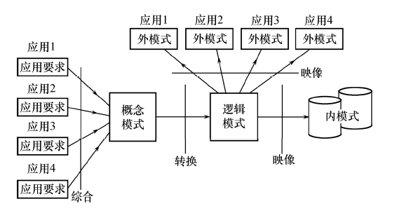
7.1.4数据库设计过程中的各级模式

Slide 21
7.2 需求分析
7.2.1 需求分析的任务
7.2.2 需求分析的方法
7.2.3 数据字典

Slide 22
7.2.1 需求分析的任务
需求分析的任务
需求分析的重点
需求分析的难点

Slide 23
需求分析的任务
详细调查现实世界要处理的对象（组织、部门、企业等）
充分了解原系统（手工系统或计算机系统）工作概况
明确用户的各种需求
确定新系统的功能
充分考虑今后可能的扩充和改变，不能仅仅按当前应用需求来设计数据库

Slide 24
需求分析的重点
调查的重点是“数据”和“处理”，通过调查、收集与分析，获得用户对数据库的要求
信息要求
处理要求
安全性与完整性要求

Slide 25
需求分析的难点
确定用户的最终需求
用户缺少计算机知识
设计人员缺少用户的专业知识
解决方法
设计人员必须不断深入地与用户进行交流

Slide 26
7.2.2 需求分析的方法
调查需求
达成共识
分析表达需求

Slide 27
调查用户需求的具体步骤
调查组织机构情况
调查各部门的业务活动情况
在熟悉业务活动基础上，协助用户明确对新系统的各种要求，包括信息要求、处理要求、安全性与完整性要求
确定新系统的边界

Slide 28
常用的调查方法
跟班作业
开调查会
请专人介绍
询问
设计调查表请用户填写
查阅记录

Slide 29
进一步分析和表达用户需求
结构化分析方法（Structured Analysis，简称SA方法）
从最上层的系统组织机构入手
采用自顶向下、逐层分解的方式分析系统

Slide 30
进一步分析和表达用户需求
系统高层抽象图
数据存储
数据流
处理
数据流
数据来源
数据输出

Slide 31
分解处理功能和数据
分解处理功能：将处理功能的具体内容分解为若干子功能
分解数据：逐级分解所用数据，形成若干层次的数据流图
表达方法
处理逻辑：用判定表或判定树来描述
数据：用数据字典来描述
将分析结果再次提交给用户，征得用户认可

Slide 32
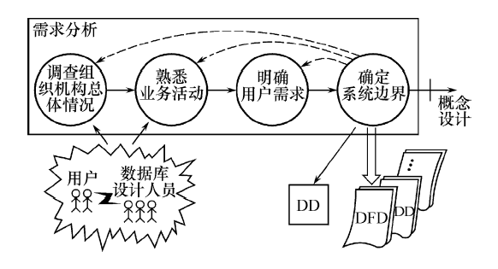
需求分析过程

Slide 33
7.2.3 数据字典
数据字典是系统中各类数据描述的集合，是进行详细的数据收集和数据分析所获得的主要结果
数据字典的内容
数据项
数据结构
数据流
数据存储
处理过程

Slide 34
数据项
数据项是不可再分的数据单位
数据项描述＝｛ 数据项名，数据项含义说明，别名，数据类型，长度，取值范围，取值含义，与其他数据项的逻辑关系，数据项之间的联系｝

Slide 35
数据结构
数据结构反映了数据之间的组合关系
一个数据结构可以由若干个数据项组成，也可以由若干个数据结构组成，或由若干数据项和数据结构混合组成
数据结构描述＝｛数据结构名，含义说明，组成:｛数据项或数据结构｝｝

Slide 36
数据流
数据流是数据结构在系统内传输的路径
数据流描述＝｛ 数据流名，说明，数据流来源，数据流去向，组成:｛数据结构｝，平均流量，高峰期流量｝

Slide 37
数据存储
数据存储是数据结构停留或保存的地方，也是数据流的来源和去向之一。
数据存储描述＝｛数据存储名，说明，编号，输入的数据流，输出的数据流，组成:｛数据结构｝，数据量，存取频度，存取方式｝

Slide 38
处理过程
具体处理逻辑一般用判定表或判定树来描述
处理过程描述＝｛处理过程名， 说明，输入：{数据流}，输出：{数据流}，处理：｛简要说明｝｝

Slide 39
数据字典举例
例：学生学籍管理子系统的数据字典
数据项： 学号
含义说明：唯一标识每个学生
别名： 学生编号
类型： 字符型
长度： 8
取值范围：00000000至99999999
取值含义：前两位标别该学生所在年级，后六位按顺序编号

Slide 40
数据结构，以“学生”为例
“学生”是该系统中的核心数据结构
数据结构： 学生
含义说明： 是学籍管理子系统的主体数据结构，定义了一个学生的有关信息
组成： 学号，姓名，性别，年龄，所在系，年级

Slide 41
数据流，“体检结果”可如下描述
数据流：体检结果
说明：学生参加体检的最终结果
数据流来源：体检
数据流去向：批准
组成： ……
平均流量： ……
高峰期流量：……

Slide 42
数据存储，“学生登记表”可如下描述
数据存储：学生登记表
说明： 记录学生的基本情况
流入数据流：……
流出数据流：……
组成： ……
数据量： 每年3000张
存取方式： 随机存取

Slide 43
处理过程“分配宿舍”可如下描述
处理过程：分配宿舍
说明：为所有新生分配学生宿舍
输入：学生，宿舍
输出：宿舍安排
处理：在新生报到后，为所有新生分配学生宿舍
要求同一间宿舍只能安排同一性别的学生
同一个学生只能安排在一个宿舍中
每个学生的居住面积不小于3平方米
安排新生宿舍其处理时间应不超过15分钟

Slide 44
数据字典
数据字典是关于数据库中数据的描述，是元数据，而不是数据本身。
数据字典在需求分析阶段建立，在数据库设计过程中不断修改、充实、完善。

Slide 45
需求分析小结
设计人员应充分考虑到可能的扩充和改变，使设计易于更改，系统易于扩充。
必须强调用户的参与。

Slide 46
7.3 概念结构设计
7.3.1 概念模型
7.3.2 E-R模型
*7.3.3 扩展的E-R模型
*7.3.4 UML
7.3.5 概念结构设计

Slide 47
7.3.1 概念模型
什么是概念结构设计？
将需求分析得到的用户需求抽象为信息结构即概念模型的过程就是概念结构设计。
概念结构是各种数据模型的共同基础，它比数据模型更独立于机器、更抽象，从而更加稳定。
概念结构设计是整个数据库设计的关键。

Slide 48
概念结构设计的特点
能真实、充分地反映现实世界
易于理解
易于更改
易于向关系、网状、层次等 各种数据模型转换

Slide 49
概念模型
用途
概念模型用于信息世界的建模
现实世界到机器世界的一个中间层次
数据库设计的有力工具
数据库设计人员和用户之间进行交流的语言
概念模型的基本要求
较强的语义表达能力
能够方便、直接地表达应用中的各种语义知识
简单、清晰、易于用户理解

Slide 50
1、信息世界中的基本概念
实体（Entity）
客观存在并可相互区别的事物称为实体
具体的人、事、物
抽象的概念或联系
属性（Attribute）
实体所具有的某一特性称为属性
一个实体可以由若干个属性来刻画
码（Key）
唯一标识实体的属性集称为码

Slide 51
联系（Relationship）
现实世界中事物内部以及事物之间的联系在信息世界中反映为实体内部的联系和实体之间的联系。
实体内部的联系通常是指组成实体的各属性之间的联系。
实体之间的联系通常是指不同实体集之间的联系。

Slide 52
描述概念模型的工具：E-R模型

Slide 53
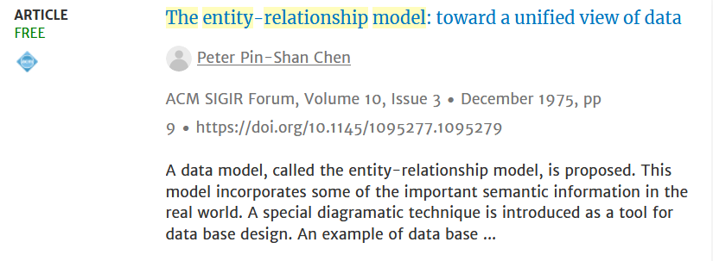
7.3.2 E-R模型
1975年P.P.S.Chen提出E-R模型，用E-R图来描述现实世界的概念模型。

Slide 54
两个实体型之间的联系
一对一联系（1:1）
如果对于实体集A中的每一个实体，实体集B中至多有一个（也可以没有）实体与之联系，反之亦然，则称实体集A与实体集B具有一对一联系，记为1:1。
一对多联系（1: n）
如果对于实体集A中的每一个实体，实体集B中有n个实体（n≥0）与之联系，反之，对于实体集B中的每一个实体，实体集A中至多只有一个实体与之联系，则称实体集A与实体集B有一对多联系，记为1:n。

Slide 55
多对多联系（m:n）
如果对于实体集A中的每一个实体，实体集B中有n个实体（n≥0）与之联系，反之，对于实体集B中的每一个实体，实体集A中也有m个实体（m≥0）与之联系，则称实体集A与实体B具有多对多联系，记为m:n。

Slide 56
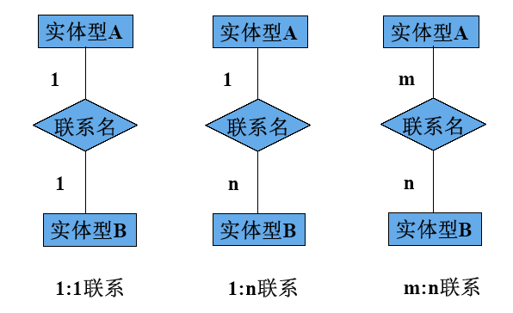
两个实体型之间的三类联系

Slide 57
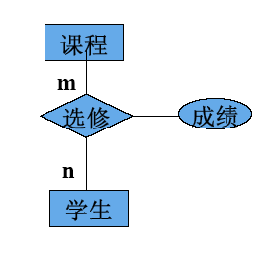
联系的属性
联系本身也是一种实体型，也可以有属性。如果一个联系具有属性，则这些属性也要用无向边与该联系连接起来。

Slide 58
E-R图
实体型
用矩形表示，矩形框内写明实体名。
属性
用椭圆形表示，并用无向边将其与相应的实体连接起来。
学生
教师
学生
学号
专业
姓名
年龄

Slide 59
E-R图（联系）
用菱形表示，菱形框内写明联系名，并用无向边分别与有关实体连接起来，同时在无向边旁标上联系的类型（1:1、1:n或m:n）。

Slide 60
3、一个实例
用E-R图表示某个工厂物资管理的概念模型
1
n
供应商
仓库
工作
职工
m
m
1
n
供应量
供应
库存
库存量
领导
n
p
n
项目
零件

Slide 61
7.3.5 概念结构设计
设计概念结构的四类方法
自顶向下
自底向上
逐步扩张
混合策略

Slide 62
自顶向下：首先定义全局概念结构的框架，然后逐步细化

Slide 63
自底向上：首先定义各局部应用的概念结构，然后集成得到全局概念结构。

Slide 64
逐步扩张：首先定义最重要的核心概念结构，然后向外扩充，以滚雪球的方式逐步生成其他概念结构，直至总体概念结构。

Slide 65
混合策略：将自顶向下和自底向上相结合，用自顶向下策略设计一个全局概念结构的框架，以它为骨架集成由自底向上策略中设计的各局部概念结构。

Slide 66
概念结构设计的方法与步骤
常用策略
自顶向下地进行需求分析
自底向上地设计概念结构

Slide 67
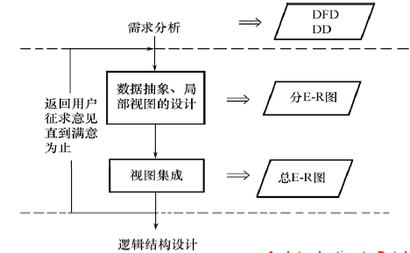
自底向上设计概念结构的步骤
第1步：抽象数据并设计局部E-R图
第2步：集成局部E-R图，得到全局概念结构

Slide 68
数据抽象与局部E-R图设计
数据抽象
局部E-R图设计

Slide 69
数据抽象
概念结构是对现实世界的一种抽象
抽象是对实际的人、物、事和概念进行人为处理，抽取所关心的共同特性，忽略非本质的细节，并把这些特性用各种概念精确地加以描述，这些概念组成了某种模型。

Slide 70
三种常用的数据抽象
分类 (Classification)
聚集 (Aggregation)
概括 (Generalization)

Slide 71
三种常用的数据抽象
1. 分类 (Classification)
定义某一类概念作为现实世界中一组对象的类型
抽象了对象值和型之间的“is member of”的语义

Slide 72
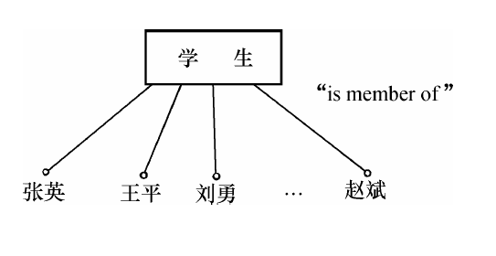

Slide 73
三种常用的数据抽象
2. 聚集（Aggregation）
定义某一类型的组成成分
抽象了对象内部类型和成分之间“is part of”的语义

Slide 74
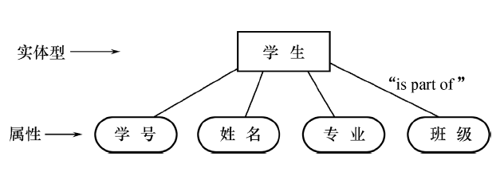

Slide 75
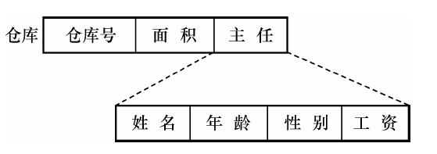
复杂的聚集：某一类型的成分仍是一个聚集。

Slide 76
三种常用的数据抽象
3. 概括（Generalization）
定义类型之间的一种子集联系
抽象了类型之间的“is subset of”的语义
继承性：子类继承超类上定义的所有抽象

Slide 77
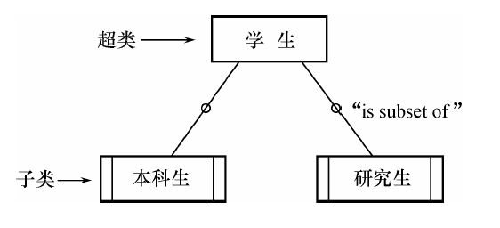

Slide 78
局部E-R图设计
设计分E-R图的步骤
选择局部应用
逐一设计分E-R图

Slide 79
选择局部应用
在多层的数据流图中选择一个适当层次的数据流图，作为设计分E-R图的出发点。
通常以中层数据流图作为设计分 E-R图的依据。

Slide 80
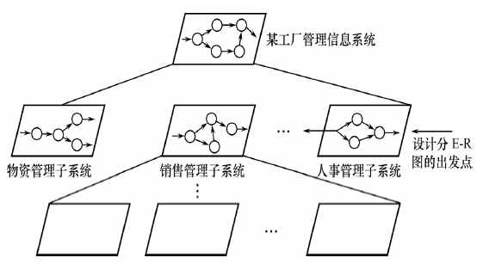
选择局部应用

Slide 81
逐一设计分E-R图
任务
将各局部应用涉及的数据分别从数据字典中抽取出来
参照数据字典，标定各局部应用中的实体、实体的属性、实体的码
确定实体之间的联系及其类型 (1:1，1:n，m:n)

Slide 82
实体与属性的划分原则
属性不能再具有需要描述的性质。即属性必须是不可分的数据项，不能再由另一些属性组成。
属性不能与其他实体具有联系。 联系只发生在实体之间。

Slide 83
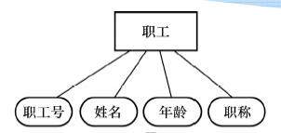
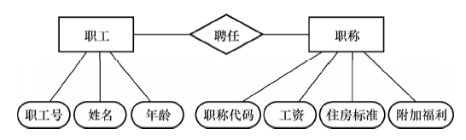

Slide 84
实例：销售管理子系统分E-R图的设计
销售管理子系统的主要功能
处理顾客和销售员送来的订单
工厂是根据订货安排生产的
交出货物同时开出发票
收到顾客付款后，根据发票存根和信贷情况进行应收款处理

Slide 85
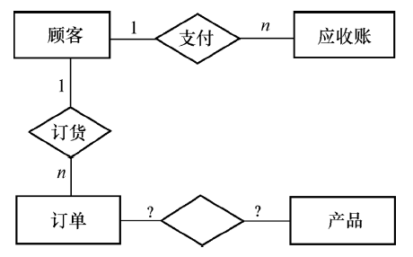
逐一设计分E-R图

Slide 86
参照第二层数据流图和数据字典，遵循两个准则，进行如下调整：
订单与订单细节是1∶n 的联系
原订单和产品的联系实际上是订单细节和产品的联系
“发票主清单”是一个数据存储，不必作为实体加入分E-R图
工厂对大宗订货给予优惠，应增加折扣规则

Slide 87
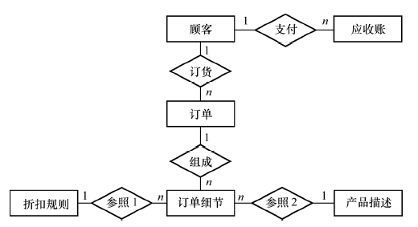
分E-R图如下图所示

Slide 88
对每个实体定义的属性如下：
顾客：{顾客号，顾客名，地址，电话，信贷状况，账目余额}
订单：{订单号，顾客号，订货项数，订货日期，交货日期，工种号，生产地点}
订单细则：{订单号，细则号，零件号，订货数，金额}
应收账款：{顾客号，订单号，发票号，应收金额，支付日期，支付金额，当前余额，货款限额}
产品描述：{产品号，产品名，单价，重量}
折扣规则：{产品号，订货量，折扣}

Slide 89
E-R图的集成
各个局部E-R图即分E-R图建立好后，还需要对它们进行合并，集成为一个整体的数据概念结构即总E-R图。

Slide 90
E-R图集成的两种方式
多个分E-R图一次集成
一次集成多个分E-R图
适用于局部E-R图比较简单
逐步集成
用累加的方式一次集成两个分E-R图

Slide 91
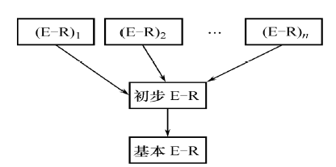
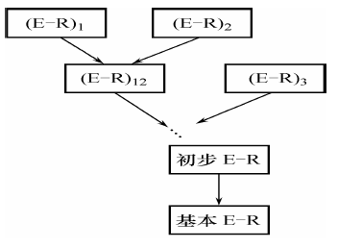
E-R图集成的两种方式

Slide 92
集成局部E-R图的步骤
合并
修改与重构

Slide 93
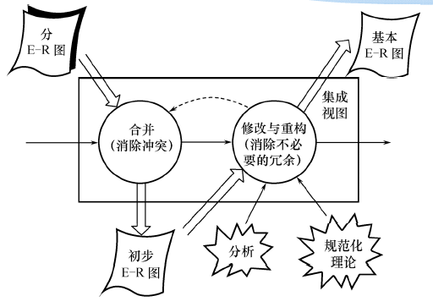
E-R图的集成

Slide 94
合并分E-R图，生成初步E-R图
各分E-R图存在冲突
各个分E-R图之间必定会存在许多 不一致的地方
合并分E-R图的主要工作与关键
合理消除各分E-R图的冲突

Slide 95
合并分E-R图，生成初步E-R图
冲突的种类
属性冲突
命名冲突
结构冲突

Slide 96
属性冲突
属性域冲突
属性值的类型
取值范围
取值集合不同
属性取值单位冲突

Slide 97
命名冲突
同名异义：不同意义的对象在不同的局部应用中具有相同的名字。
异名同义（一义多名）：同一意义的对象在不同的局部应用中具有不同的名字。

Slide 98
结构冲突
同一对象在不同应用具有不同抽象。
同一实体在不同分E-R图所包含的属性个数和属性排列次序不完全相同。
实体之间的联系在不同局部E-R图中呈现不同的类型。

Slide 99
消除不必要的冗余，设计基本E-R图
冗余
消除冗余的方法

Slide 100
冗余
冗余的数据是指可由基本数据导出的数据。
冗余的联系是指可由其他联系导出的联系。
冗余数据和冗余联系容易破坏数据库的完整性，给数据库维护增加困难。
消除不必要的冗余后的初步E-R图称为基本E-R图。

Slide 101
消除冗余的方法
分析方法
以数据字典和数据流图为依据
根据数据字典中关于数据项之间的逻辑关系的说明来消除冗余

Slide 102
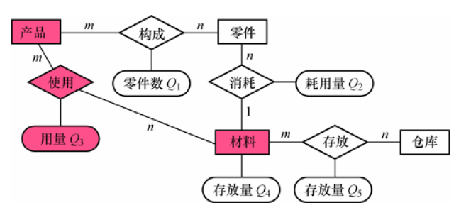
消除冗余的方法
Q₃ = Q₁×Q₂
Q₄ = ∑Q₅

Slide 103
效率 vs. 冗余信息
需要根据用户的整体需求来确定
若人为地保留了一些冗余数据，则应把数据字典中数据关联的说明作为 完整性约束条件
Q₄=∑Q₅
一旦Q₅修改后就应当触发完整性检查，对Q₄进行修改

Slide 104
消除冗余的方法
规范化理论
函数依赖的概念提供了消除冗余联系的形式化工具

Slide 105
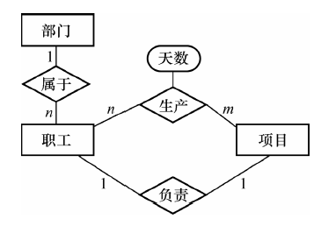
确定分E-R图实体之间的数据依赖，并用实体码之间的函数依赖表示
(1) 部门和职工之间一对多的联系可表示为：职工号→部门号
(2) 职工和产品之间多对多的联系可表示为：（职工号，产品号）→工作天数
(3) 函数依赖集F_{L}

Slide 106
求F_{L}的最小覆盖G_{L}，差集为D = F_{L}-G_{L}
逐一考察D中的函数依赖，确定是否是冗余的联系，若是，就把它去掉
冗余的联系一定在D中，而D中的联系不一定是冗余的。
当实体之间存在多种联系时要将实体之间的联系在形式上加以区分。

Slide 107
验证整体概念结构
E-R图集成后形成一个整体的数据库概念结构，对该整体概念结构还必须进行进一步验证，确保它能够满足下列条件：
整体概念结构内部必须具有一致性，不存在互相矛盾的表达。
整体概念结构能准确地反映原来的每个E-R图结构，包括属性、实体及实体间的联系。
整体概念结构能满足需求分析阶段所确定的所有要求。

Slide 108
整体概念结构最终还应该提交给用户，征求用户和有关人员的意见，进行评审、修改和优化，然后把它确定下来，作为数据库概念结构，作为进一步设计数据库的依据。

Slide 109
概念结构设计小结
概念结构设计的步骤
抽象数据并设计局部E-R图
集成局部E-R图，得到全局概念结构
验证整体概念结构

Slide 110
概念结构设计小结
数据抽象
分类
聚集
概括

Slide 111
概念结构设计小结
设计局部E-R图
选择局部应用
逐一设计分E-R图
标定局部应用中的实体、属性、码、实体间的联系
用E-R图描述出来

Slide 112
集成局部E-R图
合并分E-R图，生成初步E-R图
消除属性冲突、命名冲突、 结构冲突
修改与重构
消除不必要的冗余，设计生成基本E-R图
分析方法：规范化理论

Slide 113
7.4 逻辑结构设计
逻辑结构设计的任务
把概念结构设计阶段设计好的基本E-R图转换为与选用DBMS产品所支持的数据模型相符合的逻辑结构。
逻辑结构设计的步骤
将概念结构转化为一般的关系、网状、层次模型。
将转换的关系、网状、层次模型向 特定DBMS支持下的数据模型转换。
对数据模型进行优化。

Slide 114
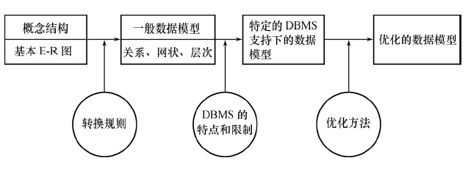
逻辑结构设计的3个步骤

Slide 115
7.4 逻辑结构设计
7.4.1 E-R图向关系模型的转换
7.4.2 数据模型的优化
7.4.3 设计用户子模式

Slide 116
7.4.1 E-R图向关系模型的转换
转换内容
转换原则

Slide 117
E-R图向关系模型转换要解决的问题
如何将实体型和实体间的联系转换为关系模式?
如何确定这些关系模式的属性和码?
转换内容
将E-R图转换为关系模型：将实体、实体的属性和实体之间的联系转换为关系模式。

Slide 118
实体型间的联系有以下不同情况
一个1:1联系可以转换为一个独立的关系模式，也可以与任意一端对应的关系模式合并
一个1:n联系可以转换为一个独立的关系模式，也可以与n端对应的关系模式合并
一个m:n联系转换为一个关系模式

Slide 119
例如：“选修”联系是一个m:n联系，可以将它转换为如下关系模式，其中学号与课程号为关系的组合码： 选修（学号，课程号，成绩）

Slide 120
三个或三个以上实体间的一个多元联系转换为一个关系模式
例如：“讲授”联系是一个三元联系，可以将它转换为如下关系模式，其中课程号、职工号和书号为关系的组合码：讲授（课程号，职工号，书号）

Slide 121
具有相同码的关系模式可合并
目的：减少系统中的关系个数
合并方法：将其中一个关系模式的全部属性加入到另一个关系模式，然后去掉其中的同义属性（可能同名也可能不同名），并适当调整属性次序。

Slide 122
从理论上讲，1:1联系可以与任意一端对应的关系模式合并 但在一些情况下，与不同的关系模式合并效率会大不一样。因此究竟应该与哪端关系模式合并需要依应用的具体情况而定。
由于连接操作是最费时的操作，所以一般应以尽量减少连接操作为目标。

Slide 123
7.4.2 数据模型的优化
得到初步数据模型后，还应该适当地修改、调整数据模型的结构，以进一步提高数据库应用系统的性能，这就是数据模型的优化。
关系数据模型的优化通常以规范化理论为指导。

Slide 124
优化数据模型的方法
确定数据依赖
每个关系模式内部各属性之间的数据依赖以及不同关系模式属性之间数据依赖
消除冗余的联系
对于各个关系模式之间的数据依赖进行极小化处理，消除冗余的联系
确定所属范式
分析这些模式对于应用环境是否合适， 确定是否要对它们进行合并或分解

Slide 125
例如：在关系模式学生成绩单(学号,英语,数学,语文,平均成绩)中存在下列函数依赖：
学号→英语
学号→数学
学号→语文
学号→平均成绩
(英语, 数学, 语文)→平均成绩
虽然平均成绩可以由其他属性推算出来，但如果需要经常查询学生的平均成绩，为提高效率，仍然可保留该冗余数据，对关系模式不再做进一步分解

Slide 126
数据模型的优化
按照需求分析阶段得到的各种应用对数据处理的要求，对关系模式进行必要的分解,以提高数据操作的效率和存储空间利用率。
常用分解方法
水平分解
垂直分解

Slide 127
水平分解
什么是水平分解？把（基本）关系的元组分为若干子集合，定义每个子集合为一个子关系，以提高系统的效率。
水平分解的适用范围
满足“80/20原则”的应用
并发事务经常存取不相交的数据

Slide 128
垂直分解
什么是垂直分解？把关系模式R的属性分解为若干子集合，形成若干子关系模式。
垂直分解的适用范围
取决于分解后R上的所有事务的总效率是否得到了提高。

Slide 129
Distributed DBMS Environment
Site 1
Site 2
Site 5
Communication
Network
Site 4
Site 3

Slide 130
Distribution Design Issues
Why fragment at all?
How to fragment?
How much to fragment?
How to test correctness?
How to allocate?
Information requirements?

Slide 131
Correctness of Fragmentation
Completeness
Decomposition of relation R into fragments R₁, R₂, ..., R_{n} is complete if and only if each data item in R can also be found in some R_{i}
Reconstruction
If relation R is decomposed into fragments R₁, R₂, ..., R_{n}, then there should exist some relational operator ∇ such that
R = ∇_{1≤i≤n}R_{i}
Disjointness
If relation R is decomposed into fragments R₁, R₂, ..., R_{n}, and data item d_{i} is in R_{j}, then d_{i} should not be in any other fragment R_{k} (k ≠ j ).

Slide 132



7.4.3 设计用户子模式
定义用户外模式时应该注重的问题
使用更符合用户习惯的别名
针对不同级别的用户定义不同E-R图，以满足系统对安全性的要求
简化用户对系统的使用
行列子集视图（可以更新）

Slide 133
例如：关系模式产品（产品号，产品名，规格，单价，生产车间，生产负责人，产品成本，产品合格率，质量等级），可以在产品关系上建立两个视图
为一般顾客建立视图：产品1（产品号，产品名，规格，单价）
为产品销售部门建立视图：产品2（产品号，产品名，规格，单价，车间，生产负责人）
可以防止用户非法访问不允许他们查询的数据，保证系统的安全性

Slide 134
逻辑结构设计小结
任务：将概念结构转化为具体的数据模型
逻辑结构设计的步骤
将概念结构转化为一般的关系、 网状、层次模型
将转化来的关系、网状、层次模型向特定DBMS支持的数据模型转换
对数据模型进行优化
设计用户子模式

Slide 135
逻辑结构设计小结
E-R图向关系模型的转换内容
E-R图向关系模型的转换原则

Slide 136
逻辑结构设计小结
优化数据模型的方法
确定数据依赖
对于各个关系模式之间的数据依赖进行极小化处理，消除冗余的联系
确定各关系模式分别属于第几范式
分析这些模式对于应用环境是否合适，确定是否要对它们进行合并或分解，并对关系模式进行必要的合并或分解。

Slide 137
逻辑结构设计小结
设计用户子模式
使用更符合用户习惯的别名
针对不同级别的用户定义不同的 外模式，以满足系统对安全性要求
简化用户对系统的使用

Slide 138
7.5 物理结构设计
数据库在物理设备上的存储结构与存取方法称为数据库的物理结构，它依赖于选定的数据库管理系统。
为一个给定的逻辑数据模型选取一个最适合应用环境的物理结构的过程，就是数据库的物理设计。

Slide 139
数据库物理设计的步骤
确定数据库的物理结构，在关系数据库中主要指存取方法和存储结构
对物理结构进行评价，评价的重点是时间和空间效率
如果评价结果满足原设计要求，则可进入到物理实施阶段
否则，需要重新设计或修改物理结构，有时甚至要返回逻辑设计阶段修改数据模型

Slide 140
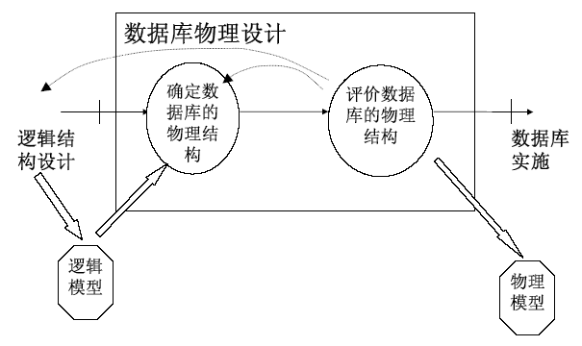

Slide 141
7.5 物理结构设计
7.5.1 数据库物理设计的内容和方法
7.5.2 关系模式存取方法选择
7.5.3 确定数据库的存储结构
7.5.4 评价物理结构

Slide 142
7.5.1 数据库物理设计的内容和方法
设计物理数据库结构的准备工作
对要运行的事务进行详细分析， 获得选择物理数据库设计所需要的参数
充分了解所用RDBMS的内部特征，特别是系统提供的存取方法和存储结构

Slide 143
选择物理数据库设计所需参数
数据库查询事务
查询的关系
查询条件所涉及的属性
连接条件所涉及的属性
查询的投影属性

Slide 144
选择物理数据库设计所需参数
数据更新事务
被更新的关系
每个关系上的更新操作条件所涉及的属性
修改操作要改变的属性值
每个事务在各关系上运行的频率和性能要求

Slide 145
关系数据库物理设计的内容
为关系模式选择存取方法 (建立存取路径)
设计关系、索引等数据库文件的物理存储结构

Slide 146
7.5.2 关系模式存取方法选择
数据库系统是多用户共享的系统，对同一个关系要建立多条存取路径才能满足多用户的多种应用要求。
物理设计的任务之一就是确定选择哪些存取方法，即建立哪些存取路径。

Slide 147
DBMS常用存取方法
索引方法
主要是B+树索引方法
经典存取方法，使用最普遍
聚簇（Cluster）方法
HASH方法

Slide 148
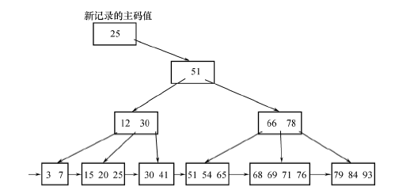
B+树索引
B+ 树是一种树数据结构，是一个n叉树，每个节点通常有多个孩子，一棵B+树包含根节点、内部节点和叶子节点。根节点可能是一个叶子节点，也可能是一个包含两个或两个以上孩子节点的节点。

Slide 149
一、索引存取方法的选择
根据应用要求确定
对哪些属性列建立索引？
对哪些属性列建立组合索引？
对哪些索引要设计为唯一索引？

Slide 150
选择索引存取方法的一般规则
了解即可
如果一个(或一组)属性经常在查询条件中出现，则考虑在这个(或这组)属性上建立索引(或组合索引)。
如果一个属性经常作为最大值和最小值等聚集函数的参数，则考虑在这个属性上建立索引。
如果一个(或一组)属性经常在连接操作的连接条件中出现，则考虑在这个(或这组)属性上建立索引。
关系上定义的索引数过多会带来较多额外开销,e.g. 维护索引、查找索引的开销。

Slide 151
二、聚簇存取方法的选择
为了提高某个属性（或属性组）的查询速度，把这个或这些属性（称为聚簇码）上具有相同值的元组集中存放在连续的物理块称为聚簇。

Slide 152
聚簇的用途
大大提高按聚簇码进行查询的效率
节省存储空间。聚簇以后，聚簇码相同的元组集中在一起了，因而聚簇码值不必在每个元组中重复存储，只要在一组中存一次就行了。

Slide 153
例如：假设学生关系按所在系建索引，现在要查询信息系的所有学生名单
信息系的500名学生分布在500个不同的物理块上时，至少要执行500次I/O操作
如果将同一系的学生元组集中存放，则每读一个物理块可得到多个满足查询条件的元组，从而显著地减少了访问磁盘的次数。

Slide 154
聚簇的局限性
聚簇只能提高某些特定应用的性能
建立与维护聚簇的开销相当大
对已有关系建立聚簇，将导致关系中元组移动其物理存储位置，并使此关系上原有的索引无效，必须重建。
当一个元组的聚簇码改变时，该元组的存储位置也要做相应移动。

Slide 155
聚簇的适用范围
既适用于单个关系独立聚簇，也适用于多个关系组合聚簇。
当通过聚簇码进行访问或连接是该关系的主要应用，与聚簇码无关的其他访问很少或者是次要的，可以使用聚簇。
尤其当SQL语句中包含有与聚簇码有关的ORDER BY，GROUP BY，UNION，DISTINCT等子句或短语时，使用聚簇特别有利，可以省去对结果集的排序操作

Slide 156
设计候选聚簇
对经常在一起进行连接操作的关系可以建立聚簇。
如果一个关系的一组属性经常出现在相等比较条件，则该单个关系可建立聚簇。
如果一个关系的一个(或一组)属性上的值重复率很高，则此单个关系可建立聚簇。即对应每个聚簇码值的平均元组数不太少。否则，聚簇效果不明显。

Slide 157
优化聚簇设计
从聚簇中删除经常进行全表扫描的关系
从聚簇中删除更新操作远多于连接操作的关系
不同的聚簇中可能包含相同的关系，一个关系可以在某一个聚簇中，但不能同时加入多个聚簇
从多个聚簇方案(包括不建立聚簇)中选择一个较优的，即在这个聚簇上运行各种事务的总代价最小

Slide 158
HASH存取方法的选择
当一个关系满足下列两个条件时，可以选择HASH存取方法
该关系的属性主要出现在等值连接条件或主要出现在相等比较选择条件。
该关系的大小可预知，而且不变 or 该关系大小动态改变，但所选用的DBMS提供了动态HASH存取方法。

Slide 159
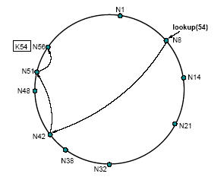
Topology of P2P Systems
Unstructured
Structured
Hybrid

Slide 160
Chord
Hashing (Node IP)
m-bit Node Identifier
Hashing (Key)
m-bit Key Identifier
6
1
0
Successor(1) = 1
7
1
Successor(2) = 3
6
2
Successor(6) = 0
5
3
4
2

Slide 161
Lookup (Key)
Start | Interval | Successor
1 | [1, 2) | 1
2 | [2, 4) | 3
4 | [4, 0) | 0
6
1
0
7
1
6
2
Start | Interval | Successor
4 | [4, 5) | 0
5 | [5, 7) | 0
7 | [7, 3) | 0
5
3
4
2
Lookup (1)

Slide 162
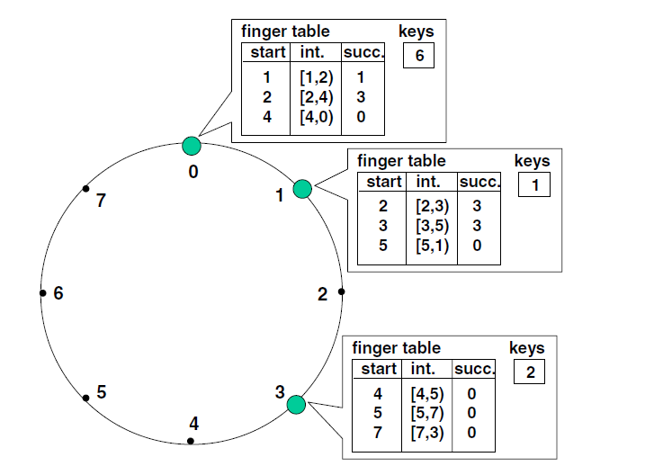

Slide 163
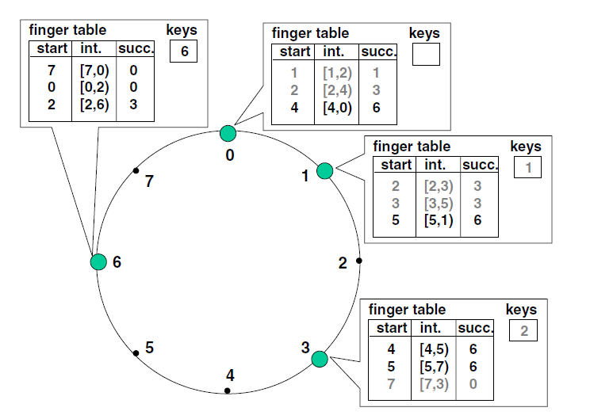

Slide 164
7.5.3 确定数据库的存储结构
确定数据的存放位置和存储结构
关系
索引
聚簇
日志
备份
确定系统配置

Slide 165
确定数据存放位置和存储结构的因素
存取时间
存储空间利用率
维护代价
这三个方面常常是相互矛盾
例如：消除一切冗余数据虽能够节约存储空间和减少维护代价，但往往会导致检索代价的增加。必须进行权衡，选择一个折中方案。

Slide 166
确定数据的存放位置的基本原则
根据应用情况将易变部分与稳定部分分开存放。
存取频率较高部分与存取频率较低部分，分开存放。

Slide 167
确定数据的存放位置
数据库数据备份、日志文件备份等由于只在故障恢复时才使用，而且数据量很大，可以考虑存放在磁带上。
如果计算机有多个磁盘或磁盘阵列，可以考虑将表和索引分别放在不同的磁盘上，在查询时，由于磁盘驱动器并行工作，可以提高物理I/O读写的效率。
可以将比较大的表分别放在两个磁盘上，以加快存取速度，这在多用户环境下特别有效。
可以将日志文件与数据库对象（表、索引等）放在不同的磁盘以改进系统的性能。

Slide 168
确定系统配置
DBMS产品一般都提供了一些存储分配参数
同时使用数据库的用户数
同时打开的数据库对象数
内存分配参数
使用的缓冲区长度、个数
存储分配参数
…….

Slide 169
7.5.4 评价物理结构
评价内容：对数据库物理设计过程中产生的多种方案进行细致的评价，从中选择一个较优的方案作为数据库的物理结构。

Slide 170
物理结构评价方法 (完全依赖于所选用的DBMS )
定量估算各种方案
存储空间
存取时间
维护代价
对估算结果进行权衡、比较，选择出一个较优的合理的物理结构
如果该结构不符合用户需求，则需要修改设计

Slide 171
7.6 数据库的实施和维护
7.6.1 数据的载入和应用程序的调试
7.6.2 数据库的试运行
7.6.3 数据库的运行和维护

Slide 172
7.6.1 数据的载入和应用程序的调试
数据的载入
应用程序的编码和调试

Slide 173
数据的载入
数据库结构建立好后，就可以向数据库中装载数据了。组织数据入库是数据库实施阶段最主要的工作。
数据装载方法
人工方法
计算机辅助数据入库

Slide 174
应用程序的编码和调试
数据库应用程序的设计应该与数据设计并行进行
在组织数据入库的同时还要调试应用程序

Slide 175
7.6.2 数据库的试运行
在原有系统数据有一小部分已输入数据库后，就可以开始对数据库系统进行联合调试，称为数据库试运行。

Slide 176
数据库试运行的主要工作
功能测试
实际运行数据库应用程序，执行对数据库的各种操作，测试应用程序的功能是否满足设计要求。
如果不满足，对应用程序部分则要修改、调整，直到达到设计要求。

Slide 177
性能测试
测量系统的性能指标，分析是否达到设计目标。
如果测试结果与设计目标不符，则要返回物理设计阶段，重新调整物理结构，修改系统参数，某些情况甚至要返回逻辑设计阶段，修改逻辑结构。

Slide 178
数据库的试运行强调两点
(1) 分期分批组织数据入库
重新设计物理结构甚至逻辑结构，会导致数据重新入库。
由于数据入库工作量实在太大，费时、费力，所以应分期分批地组织数据入库。
先输入小批量数据供调试用，待试运行基本合格后再大批量输入数据。逐步增加数据量，逐步完成运行评价。

Slide 179
数据库的试运行强调两点
(2) 数据库的转储和恢复
在数据库试运行阶段，系统还不稳定，硬、软件故障随时都可能发生。
系统的操作人员对新系统还不熟悉，误操作也不可避免。
因此必须做好数据库转储和恢复工作，尽量减少对数据库的破坏。

Slide 180
7.6.3 数据库的运行与维护
数据库试运行合格后，数据库即可投入正式运行
数据库投入运行标志着开发任务的基本完成和维护工作的开始
对数据库设计进行评价、调整、修改等维护工作是一个长期的任务，也是设计工作的继续和提高
应用环境在不断变化
数据库运行过程中物理存储会不断变化

Slide 181
数据库的运行与维护
在数据库运行阶段，对数据库经常性的维护工作主要是由DBA完成的，包括：
数据库的转储和恢复
数据库的安全性、完整性控制
数据库性能的监督、分析和改进
数据库的重组织和重构造

Slide 182
数据库的重组织和重构造
重组织的形式
全部重组织
部分重组织：只对频繁增、删的表进行重组织
重组织的目标
提高系统性能

Slide 183
重组织的工作：按原设计要求
重新安排存储位置
回收垃圾
减少指针链
数据库的重组织不会改变原设计的数据逻辑结构和物理结构

Slide 184
数据库重构造
根据新环境调整数据库模式和内模式
增加新的数据项
改变数据项的类型
改变数据库的容量
增加或删除索引
修改完整性约束条件

Slide 185
7.7 小结
数据库的设计过程
需求分析
概念结构设计
逻辑结构设计
物理结构设计
数据库实施
数据库运行和维护

Slide 186
数据库各级模式的形成
数据库的各级模式是在设计过程中逐步形成的
需求分析阶段综合各个用户的应用需求(现实世界的需求)
概念设计阶段形成独立于机器特点、独立于各个DBMS产品的概念模式(信息世界模型)，用E-R图来描述。

Slide 187
在逻辑设计阶段将E-R图转换成具体的数据库产品支持的数据模型如关系模型，形成数据库逻辑模式。然后根据用户处理的要求，安全性的考虑，在基本表的基础上再建立必要的视图，形成数据的外模式。
在物理设计阶段根据DBMS特点和处理的需要，进行物理存储安排，设计索引，形成数据库内模式。

